Slide 1
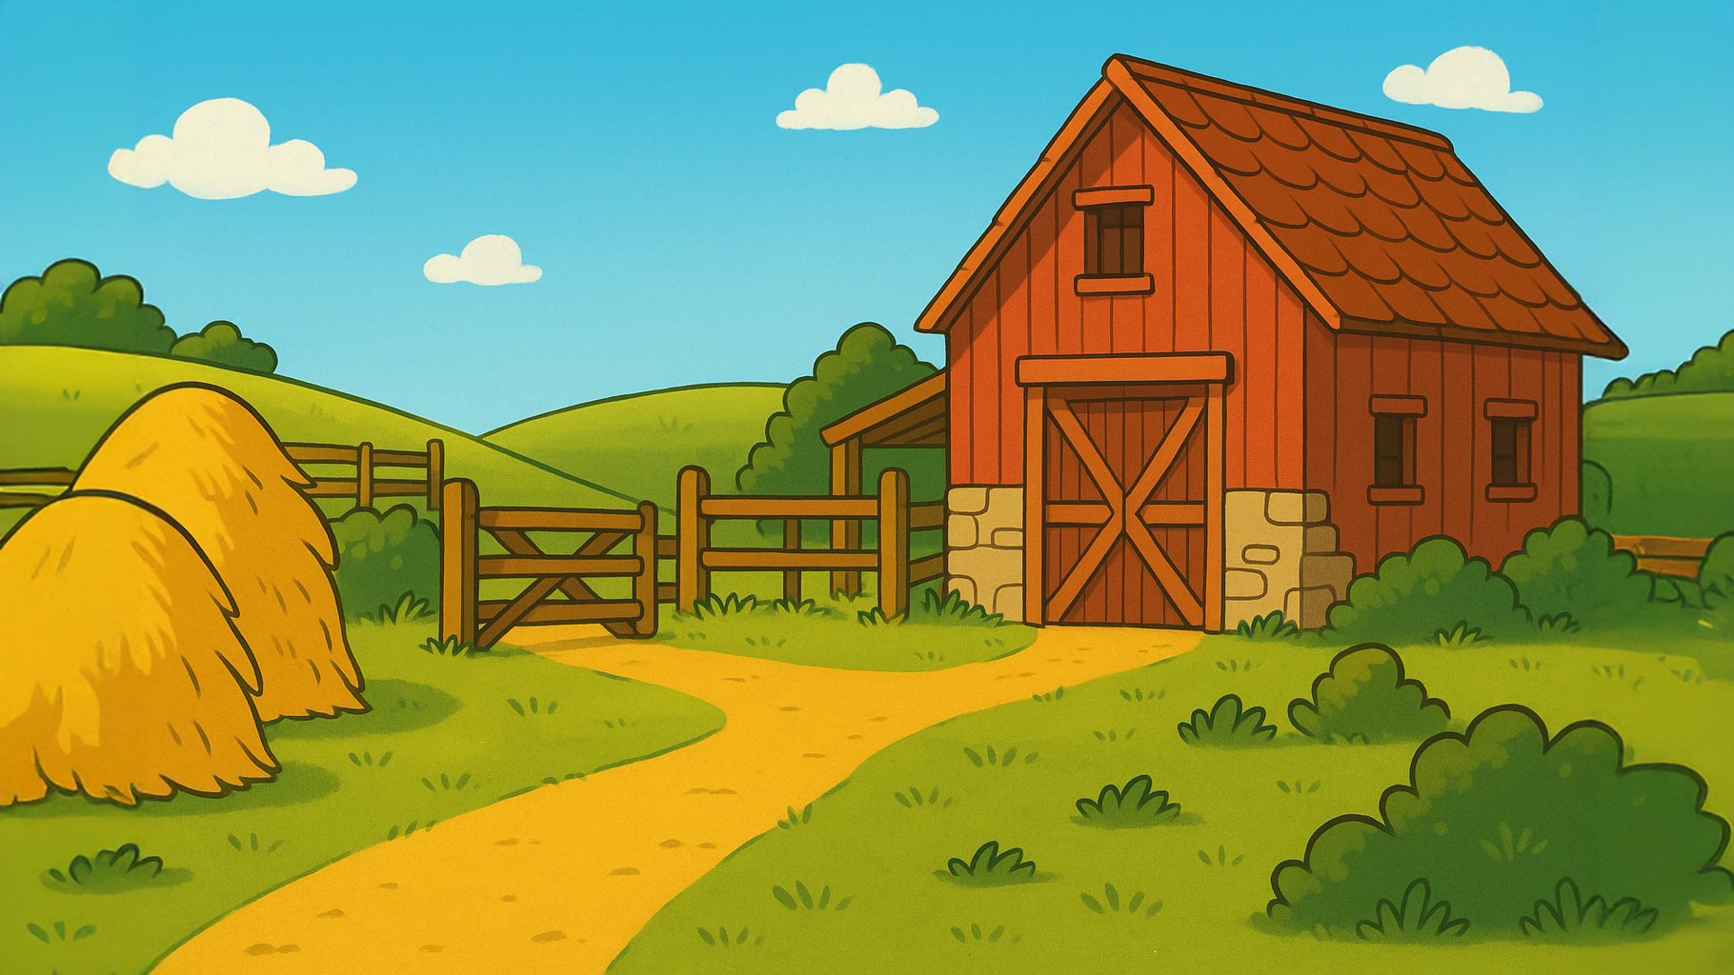



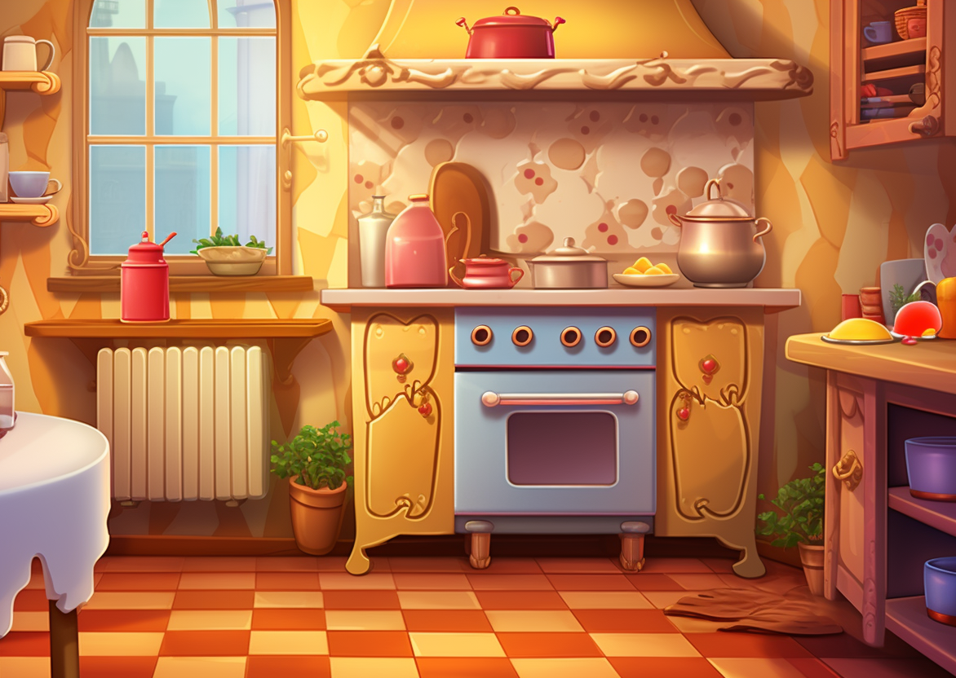

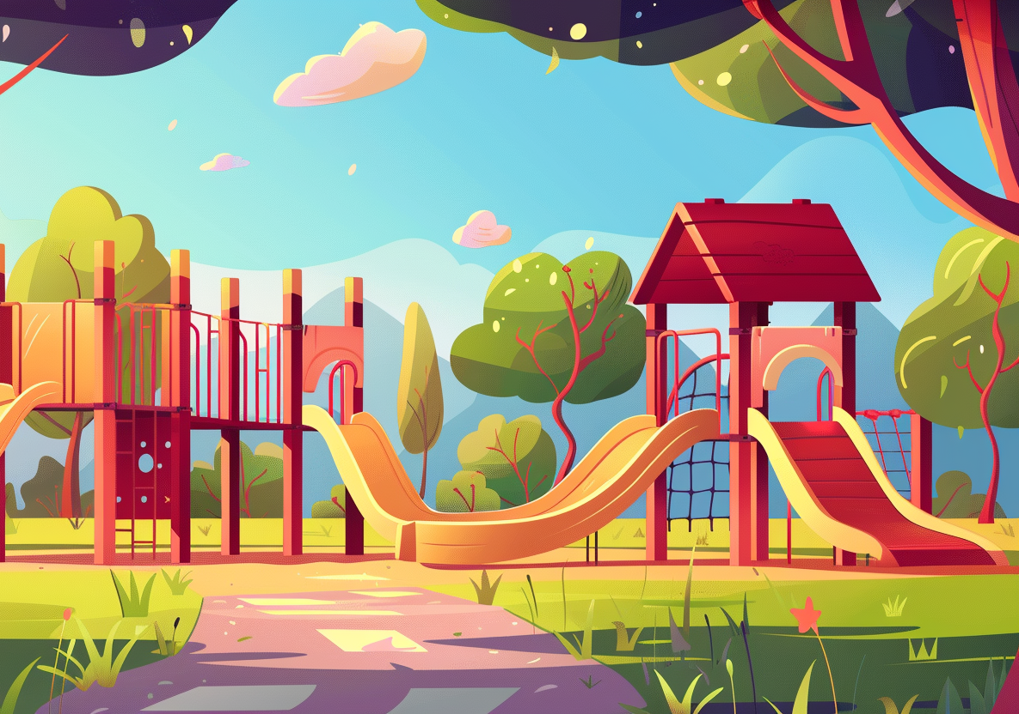




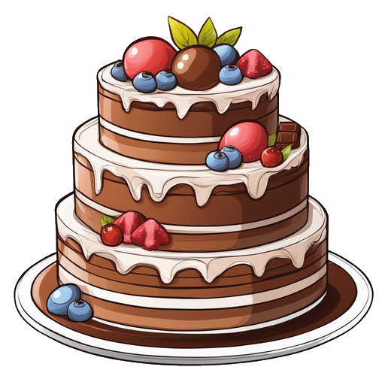



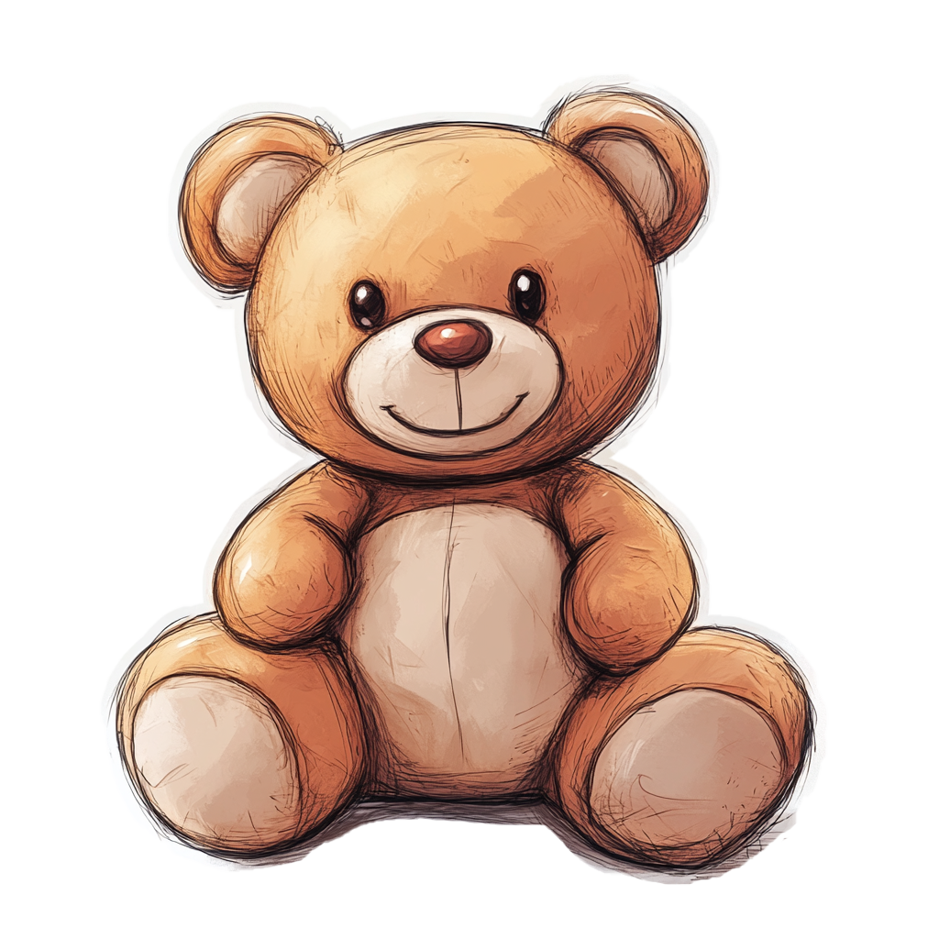
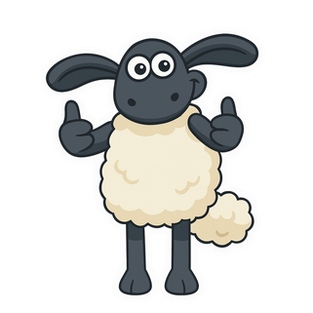
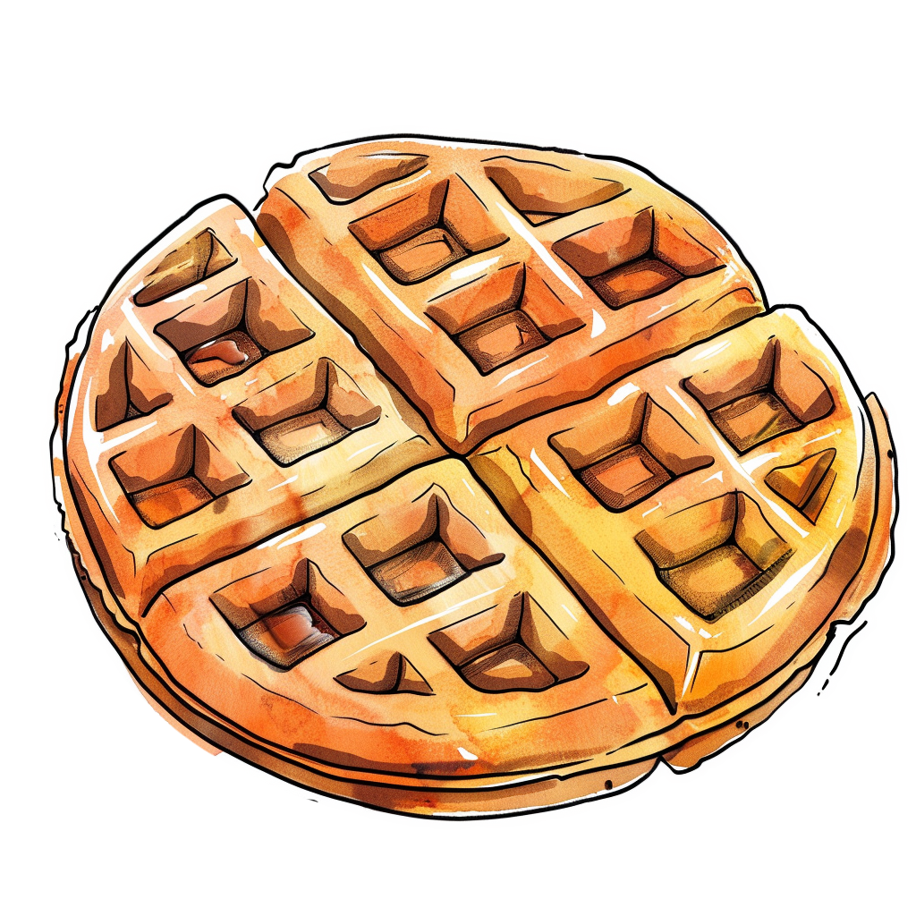


Паша катал мишку
в машинке.
Паше – пять лет.
Бабушка купила Паше мишку.
Мишка был плюшевый.
Дедушка купил машинку.
Машинка – большая.
Паша, дедушка и бабушка будут
кушать любимую еду Паши

